Slide 1

PRÉSENTATION
FINALE
ETL - TALEND
LEROY Thomas

Slide 2
SOMMAIRE
  Résumé du besoin
  Diagramme
  Outils utilisés
  Pipeline
  Présentation et vulgarisation des sous jobs (Talend)
  En résumé : Documents fournis
  Points d'améliorations

Slide 3
RÉSUMÉ DE LA MISSION
Travail pour une entreprise de vente en ligne qui souhaite centraliser ses données pour améliorer son pilotage. Plusieurs systèmes opérationnels (Site Ecommerce ; ERP ; CRM) coexistent sans communication entre eux

Slide 4
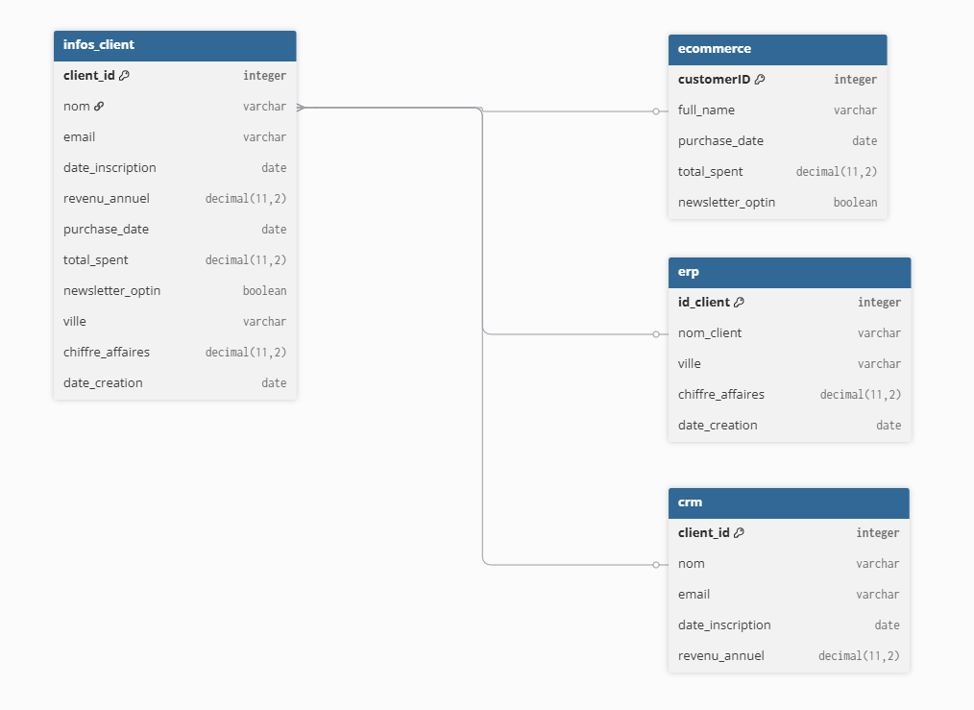
DIAGRAMME
Transformations

Slide 5




TECHNOLOGIES UTILISÉES

Slide 6
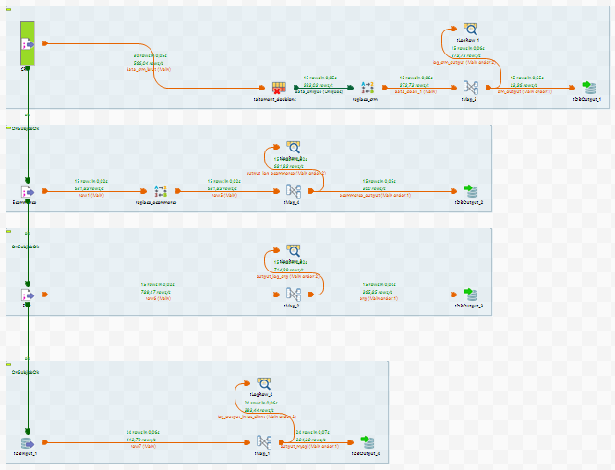
PIPELINE

Slide 7
SOUS-JOB 1 : TRAITEMENT CRM
Fichier source : Fichier CSV - crm.csv
nom_client | Date | revenu_annuel
Client_1 | 01/01/2020 | 436.86â‚¬
Client_2 | 01/05/2023 | 936.86â‚¬
Client_1 | 03/11/2025 | 560.40
Problématique :
  Revenu annuel avec caractères non pris en compte (â‚¬) ; espaces et valeurs vides
  Lignes en doublon

Slide 8
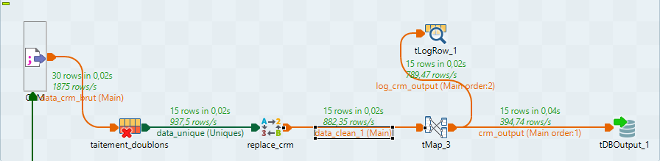
SOUS-JOB 1 : TRAITEMENT CRM
Détail des transformations
Réception du document → Suppression des doublons (tUniqueRow) → Suppression des valeurs faussées (tReplace) → Gestion des valeurs nulles (tMap)

Slide 9
SOUS-JOB 2 : TRAITEMENT ERP
Fichier source : Fichier CSV - erp.csv
Villes | Date
Toulouse | 2020-01-01
 | 2023-04-26
Paris | 2024-11-11
Problématiques :
  Villes avec une valeur Null
  Dates au format “yyyy-MM-dd”
  Identifiant client différent du CRM

Slide 10
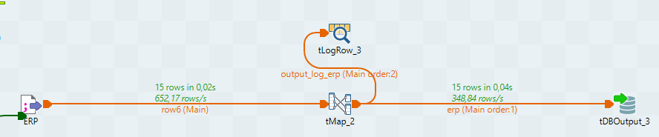
SOUS-JOB 2 : TRAITEMENT ERP
Détail des transformations :
Réception du document → Gestion des valeurs nulles + format des dates (tMap) → Suppression des valeurs faussées (tReplace) → Gestion des valeurs nulles (tMap)
(Gestion des id_clients reporté à plus tard)

Slide 11
SOUS-JOB 3 : TRAITEMENT ECOMMERCE
Fichier source : Fichier CSV - ecommerce.csv
purchase_date | newsletter_optin | total_spent
01-01-2020 | Yes | 436.86â‚¬
01-02-2024 | No | 936.86â‚¬
01-04-2025 |  | 560.40
Problématiques :
  Dates au format “dd-MM-yyyy”
  Identifiant client différent du CRM
  Total_spend avec valeur faussée (â‚¬)
  Newsletter_optin parfois vide

Slide 12
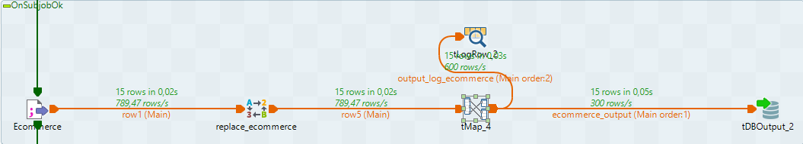
SOUS-JOB 3 : TRAITEMENT ECOMMERCE
Liste des transformations :
Réception du document → Remplacement des valeurs faussées (tReplace) → Passage des dates au format “dd/MM/yyyy” + Définition d’une valeur par défaut pour la newsletter (tMap)

Slide 13

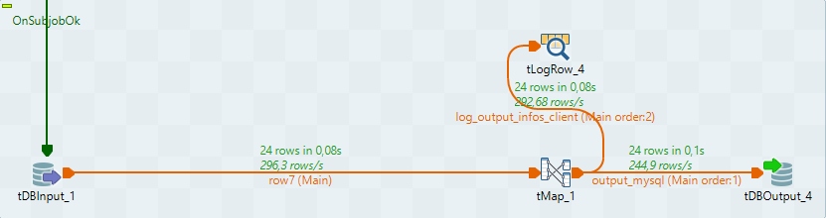
SOUS-JOB 4 : TRAITEMENT FINAL
Liste des transformations :
Réceptionner les valeurs des tables SQL → Relier toutes les tables entre elles en laissant le moins de valeur nulles possibles (MySQL) → Traiter les dernières valeurs nulles avec des valeurs par défaut (tMap) → Exporter le tableau finalisé dans la base de données (MySQL)
POUR FINIR : DÉCLENCHER LE TRAITEMENT FINAL APRÈS LES 3 PREMIERS TRAITEMENTS

Slide 14
POINTS D’AMÉLIORATION
  Clarifier l’ETL pour gagner en efficacité
  Améliorer la requête SQL de récupération des données pour éviter les erreurs
  Ajouter plus de logs pour tracker l’évolution de la pipeline et les erreurs éventuelles
  Paralléliser les 3 premiers traitements pour économiser du temps
PERFORMANCES
V1 - 2mn (Chrono)
V2 - 10 secondes
V3 - 6 secondes

Slide 15
CONCLUSION
Sont fournis et fonctionnels :
  Pipeline de données complète
  Documentation technique
  Présentation pour le client
  Base de données SQL + Diagramme de conception

Slide 16
MERCI !
Des questions ?

